Slide 1

Framework
“Know how to build websites?
Then you already know how to build mobile apps.”

Slide 2

plan
GENERALITES
FONCTIONNEMENT
FRONT-END / BACK-END
SERVICES
AVANTAGES / INCONVENIENTS
DEMO
CONCLUSION

Slide 3

Généralités
Framework développé par Drifty
Basé sur AngularJS
Applications mobiles hybrides | Technologies Web
« Write once. Deploy anywhere. »
Notes:
Ionic est un framework¹ open-source crée en 2013par DRIFTY . Deux versions distinctes sont disponibles, incompatibles entre elles :
la première version, 1.3.3 se base sur AngularJS 1.5.3
tandis que la version 3.5.0 se base sur Angular 4.1.3 et TypeScript.
Il s’appuie sur Angular pour la partie web et sur Cordova pour la partie native.
Ionic permet de créer un code multisupport en utilisant des outils Web comme HTML, CSS, JavaScript,
afin de générer des applications iOS, Android, Chrome, Windows Phone et bien d'autres.

Slide 4
Fonctionnement (1)
Interface graphique et logique métier
Intégration de technologies reconnues :
Gulp (Compilation)
AngularJS (Structure)
Sass (Gestion de thèmes)
Cordova (Déploiement & utilisation des éléments du périphérique)
Nombreux widgets (Facilitent le développement de l’interface)
Notes:
Ionic est un framework complet, c’est-à-dire qu’il propose de vous aider dans le développement de votre interface graphique (frontend), mais aussi dans le développement de toute la logique métier (backend).
Interface graphique : Le framework possède son propre thème HTML/CSS afin de pouvoir disposer rapidement d’une application fonctionnelle
Logique metier : Le framework est basé sur AngularJS
Gulp : toolkit JavaScript open-source , C'est un exécuteur de tâches construit sur Node.js et npm, utilisé pour l'automatisation des tâches répétitives dans le développement web
Angularjs : pour suivre la structure model , vue contrôleur
Sass : permet notamment de modifier les variables du thème afin de changer les couleurs, les polices et tout autre paramètre disponible.
Cordova : Il permet d'exploiter les technologies Web courantes telles que HTML5, CSS3 et JavaScript pour développer des applications multi-plateformes, s'appuient sur des API conformes aux standards permettant l'accès aux capteurs de chaque appareil, aux données ainsi qu'à l'état du réseau.

Slide 5
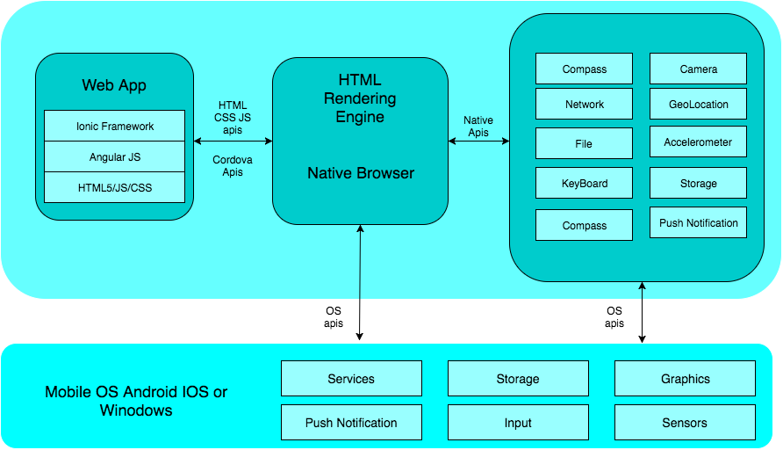
Fonctionnement (2)
Notes:
Une application hybride est une application mobile qui contient une instance de navigateur isolé, qu'on appelle aussi WebView, pour exécuter une application web dans une application native. Ce type d'application utilise un wrapper d'application native qui peut communiquer entre la plateforme native et la WebView (Cordova) . Ce qui signifie que votre application peut tourner sur un mobile et avoir accès à celui-ci, donc recourir par exemple à la caméra ou au GPS.

Slide 6
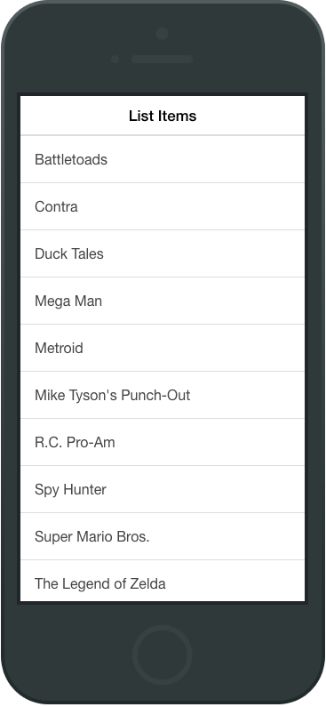
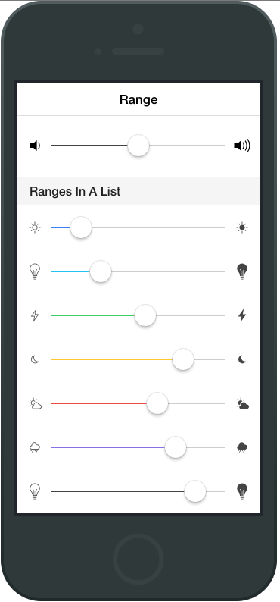
FRONT-END
Propre thème HTML/CSS
Création ultra rapide des interfaces (Composants)
Notes:
Basé initialement sur AnguarJS et Cordova
Code multi-support utilisant des outils web HTML CSS JAVA SCRIPT Pour générer du IOS ANDROID PHONE
Les applications IONIC sont constituées de blocs de construction de haut niveau appelées les composants, ils permettent de créer rapidement une interface pour votre appli (PopUp - Maps)

Slide 7


Back-End
Notes:
AngularJS pour l’application web : Stabilité
Cordova pour la construction de l’applicatif natif
Fonctionnalités pour se rapprocher du natif (gestes, évènements, slide, etc.)

Slide 8


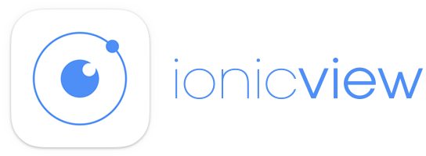


Services Ionic
Ionic Playground
Notes:
Ionic CLI: Demarage de projet, lancement de serveur
ngCordova: Intégration de plugin, accès aux fonctionalités du périphérique.
IonicView: Plate-forme cloud pour application de test. Ionic Market: Achat de plugin
Playground: Editeur HTML/CSS/JS
Ionic Lab: serveur de developpement local emlant l’interface ANDROID/IOS/WINDOWS PHONE

Slide 9
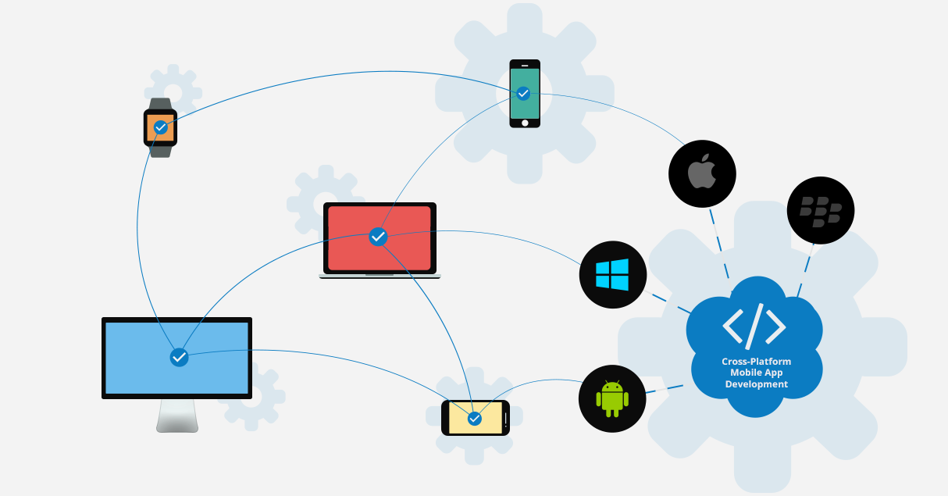
Applications hybrides : Avantages
Plus faciles et rapides à développer que les applications natives
Moins chères à développer
Maintenance facilitée : version unique pour toute plateforme

Slide 10
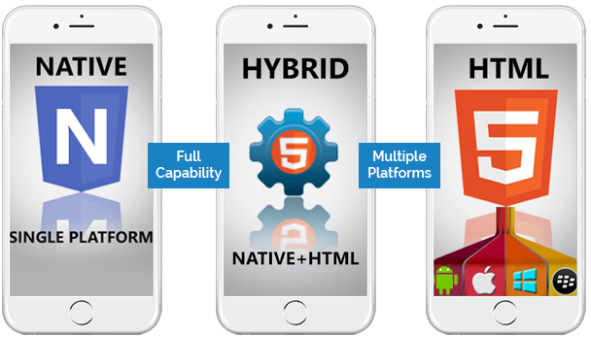
Applications hybrides : Inconvénients
Interfaces graphiques moins « poussées »
Baisse de performances / stabilité
Moins efficaces dans l’utilisation des fonctionnalités du téléphone (caméra, etc.) que les applications natives
Pas adaptées aux applications complexes

Slide 11

DEMO

Slide 12
Conclusion
Facilite grandement le développement
Gain de temps et d’argent
Solution « clé en main » / Documentation fournie
Performances limitées

